Slide 1
Praktyki zagraniczne we Włoszech w ramach programu ERASMUS+
Wyjazd rozpoczął się 2 lutego 2019 roku a zakończył się 2 marca 2019 roku
Praktyki miały miejsce we Włoszech w miasteczku Rimini

Slide 2
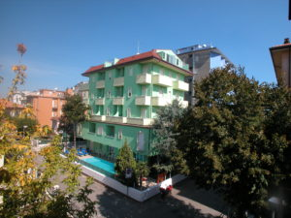
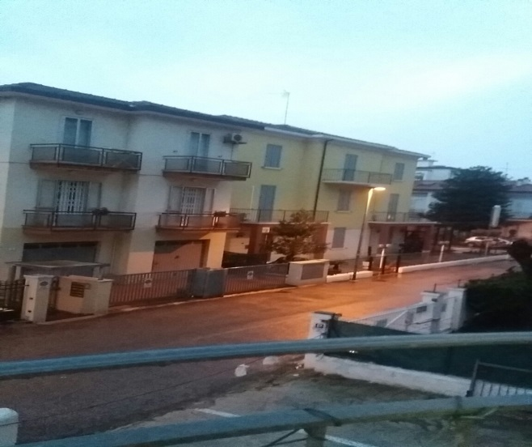
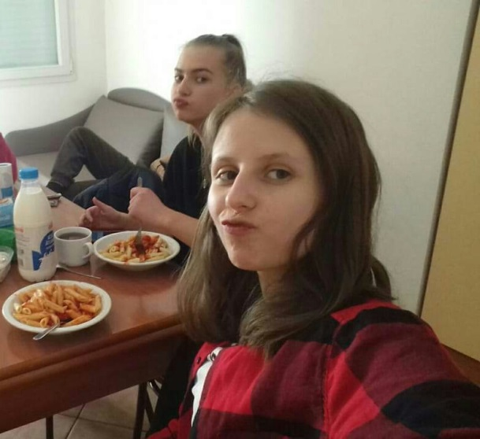
Nasze miejsce zakwaterowania
Hotel Residence Eurogarden

Slide 3
Miejsce naszych praktyk
VULPINARI MG PAOLO DOMENICONI VIA AGOSTINO NOVELLA 47900,RIMINI

Slide 4
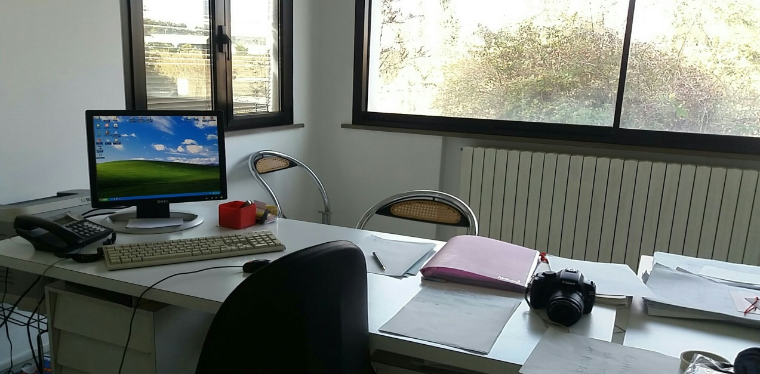
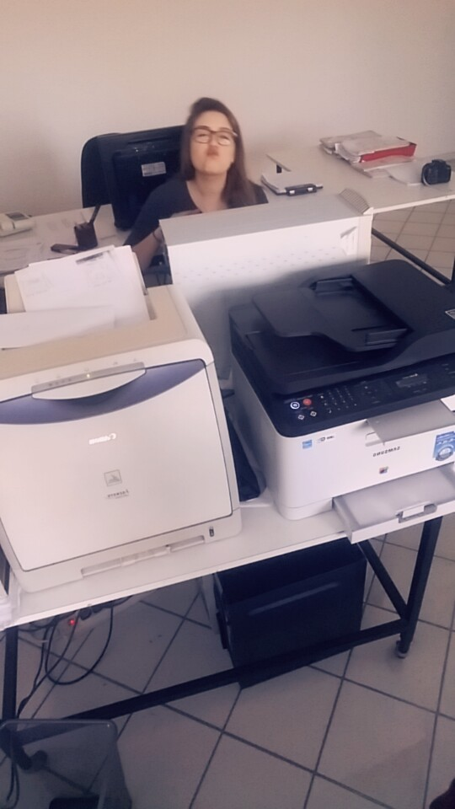
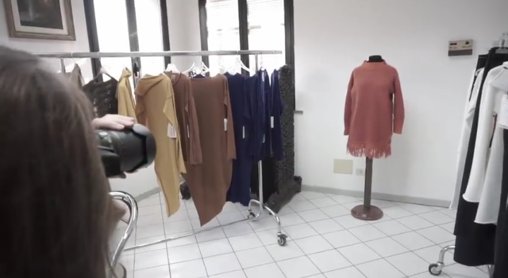
STANOWISKO PRACY

Slide 5
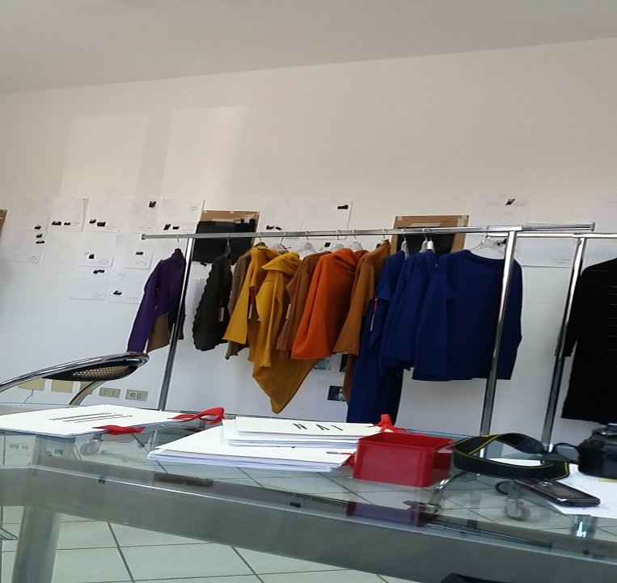
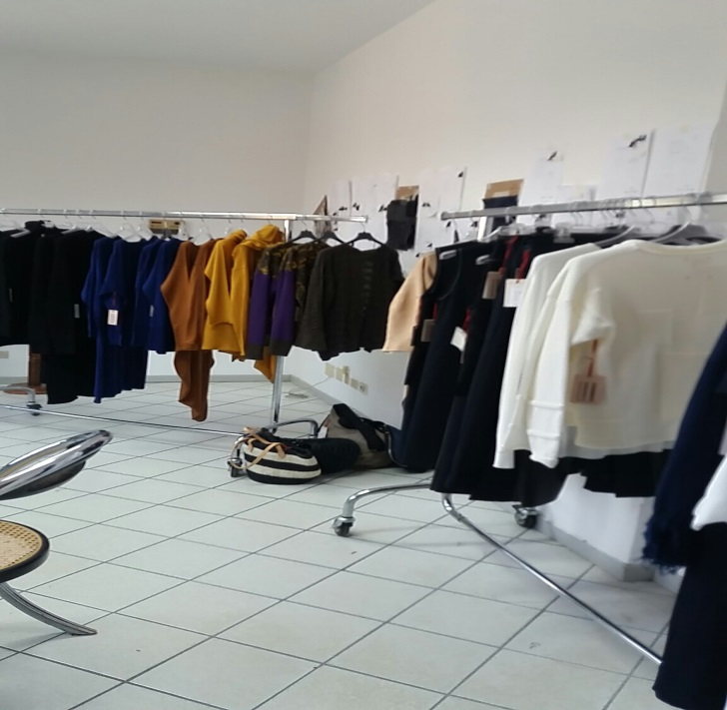
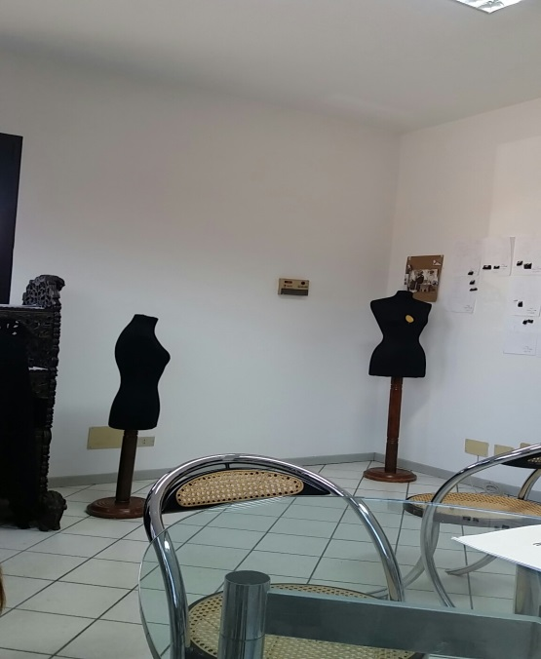

Slide 6
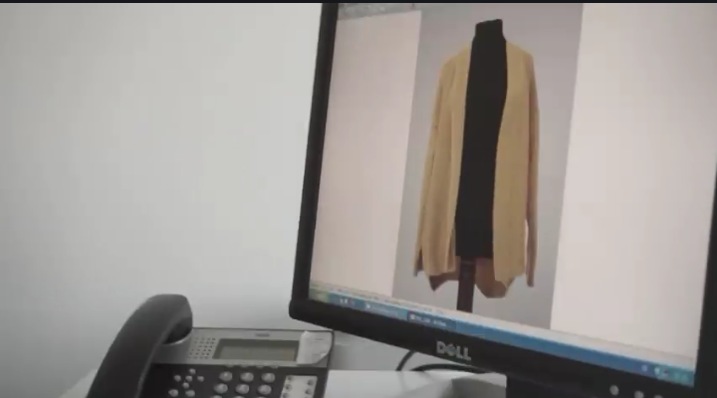
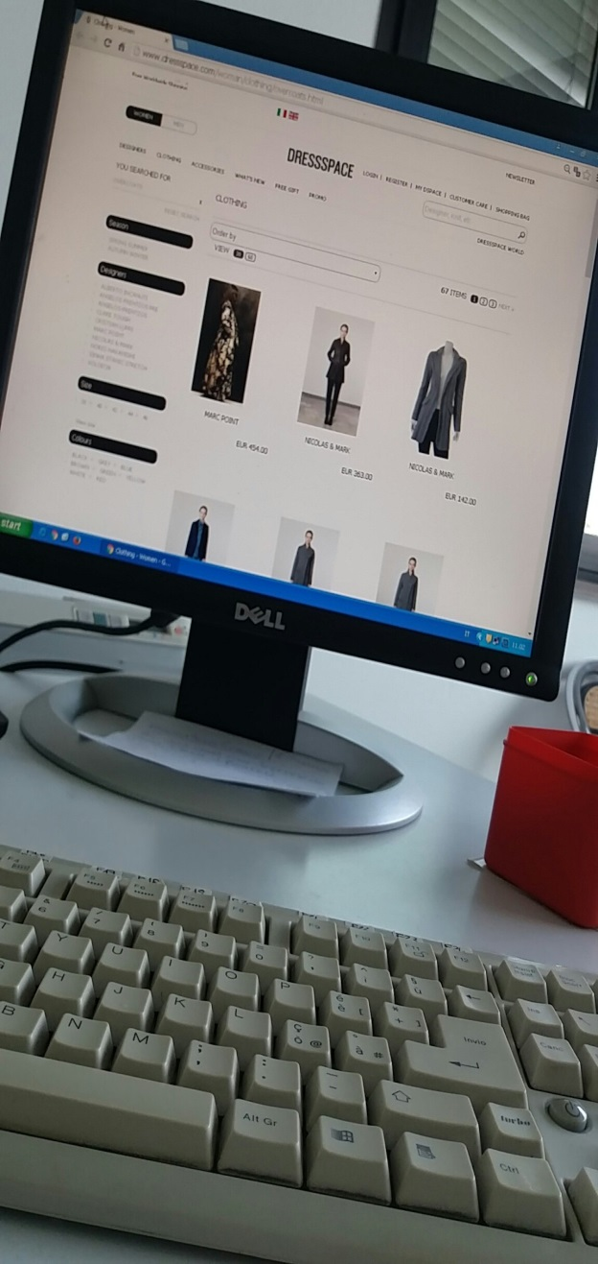
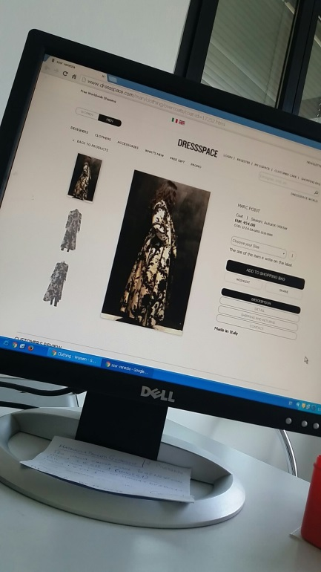
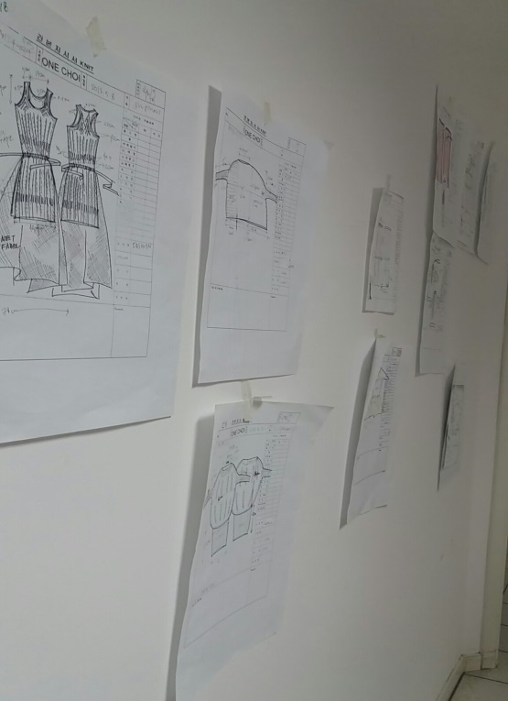

Slide 7
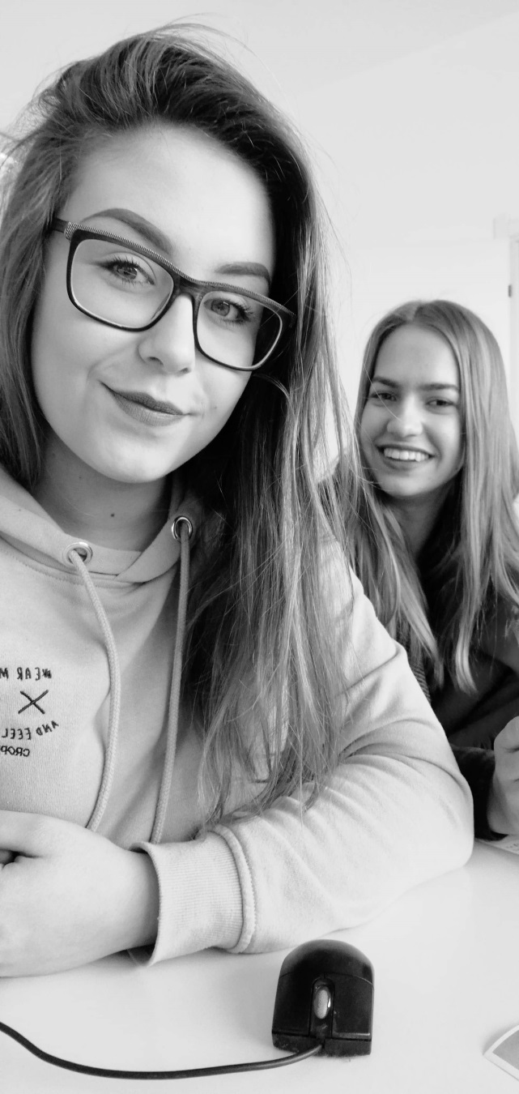
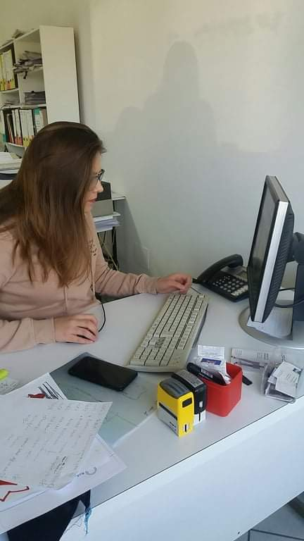
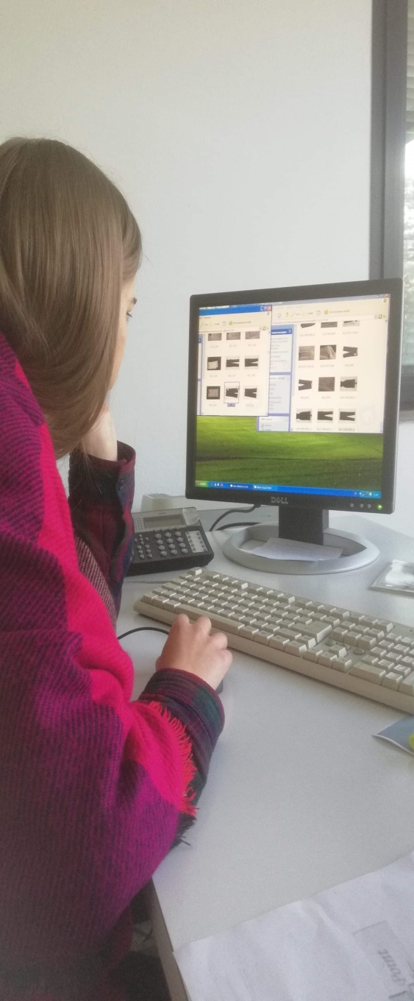

Slide 8
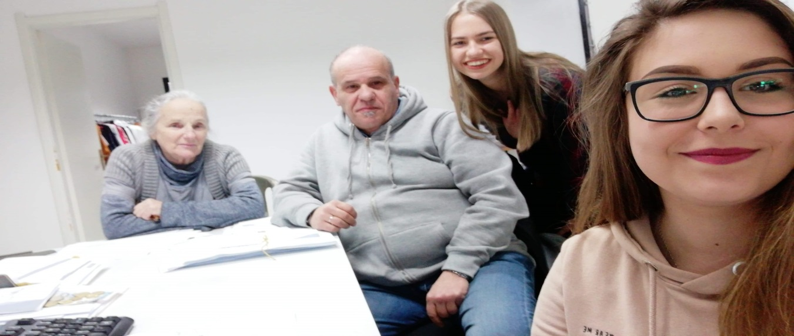
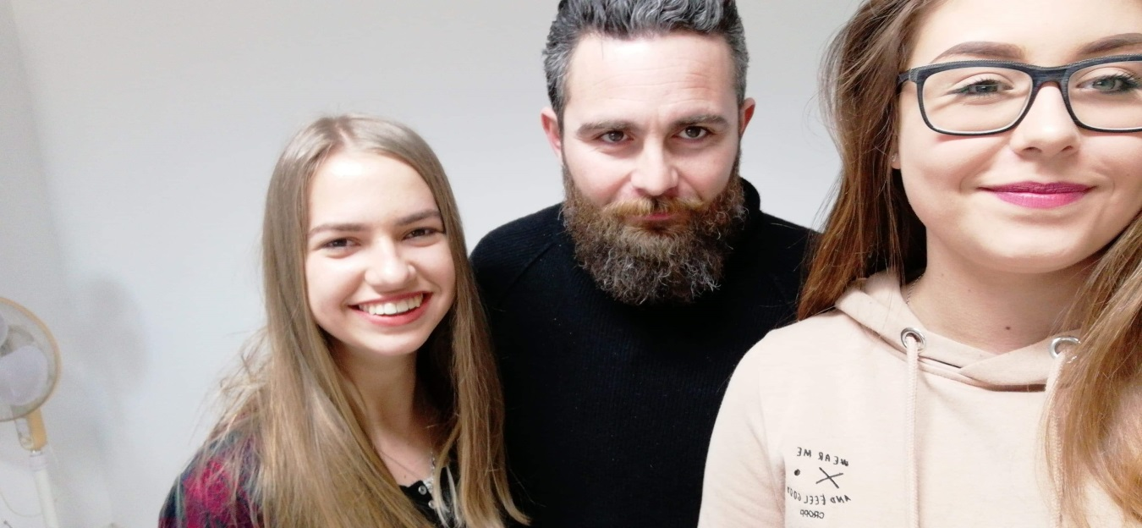
NASI PRACODAWCY

Slide 9
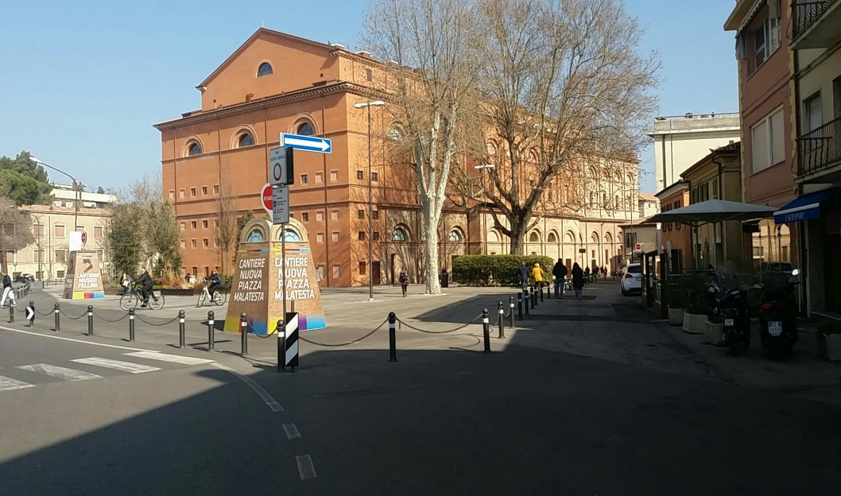
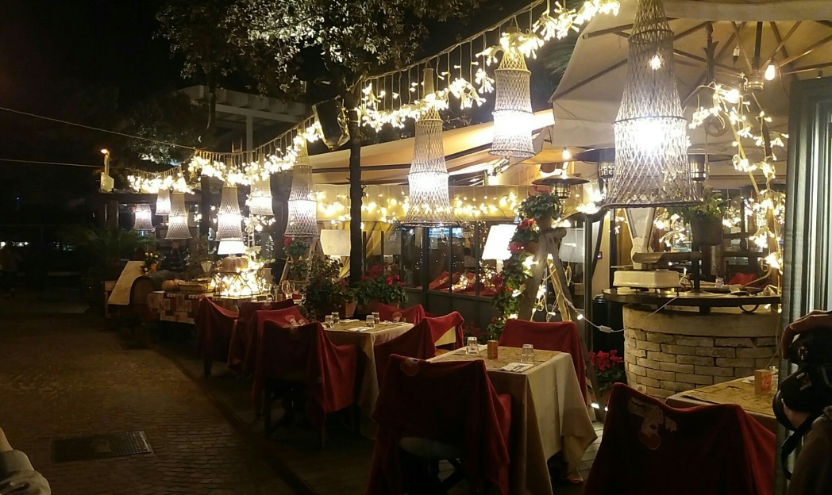
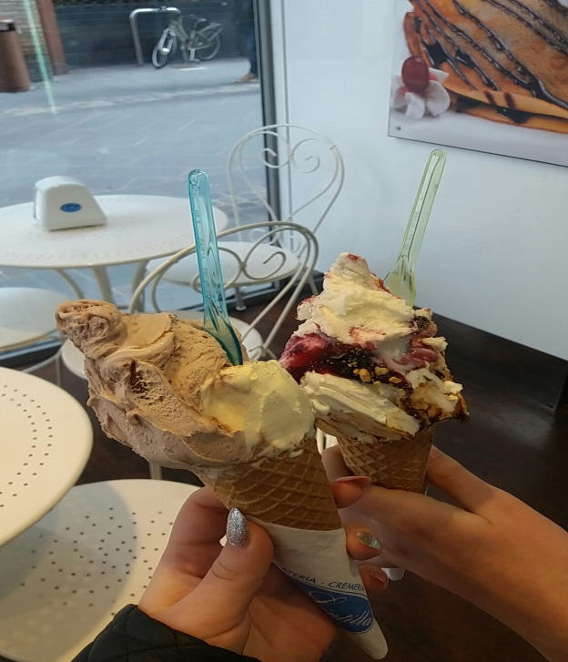
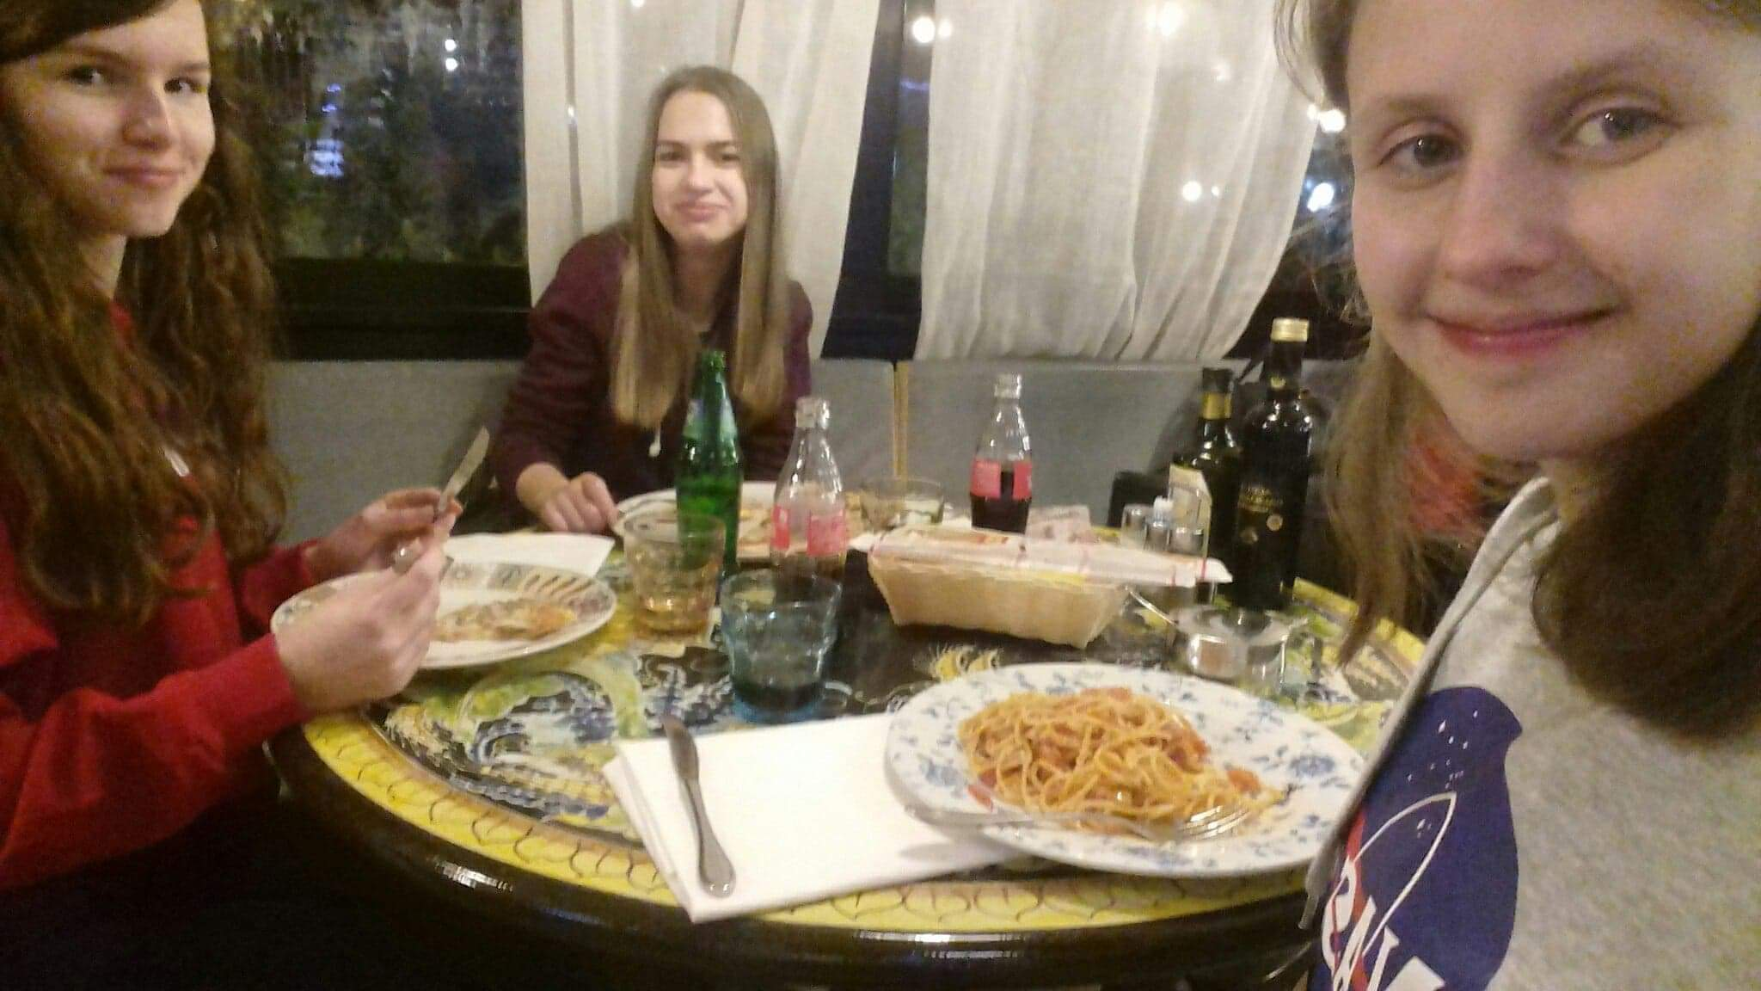
NASZ CZAS WOLNY

Slide 10
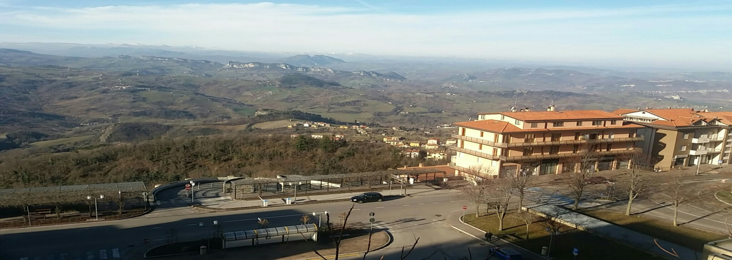
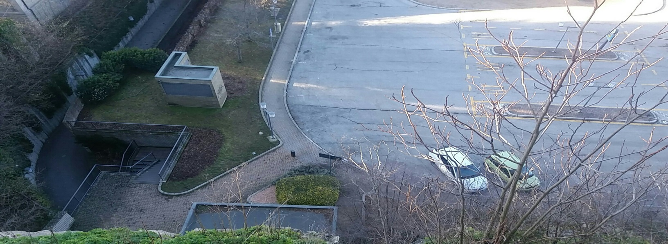
WYCIECZKA DO SAN MARINO

Slide 11
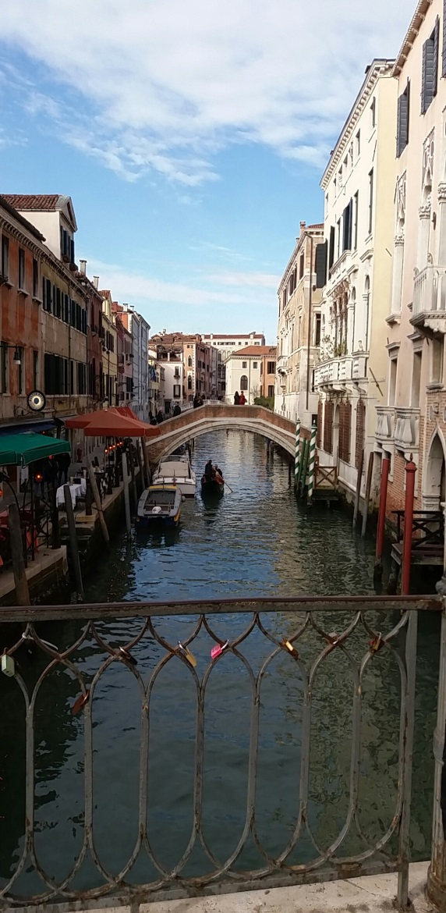
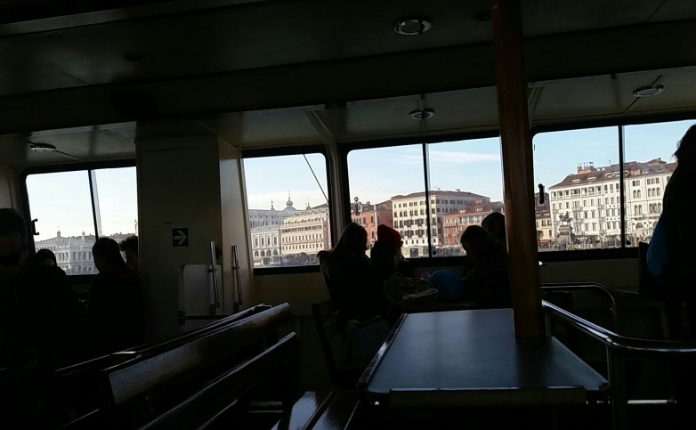
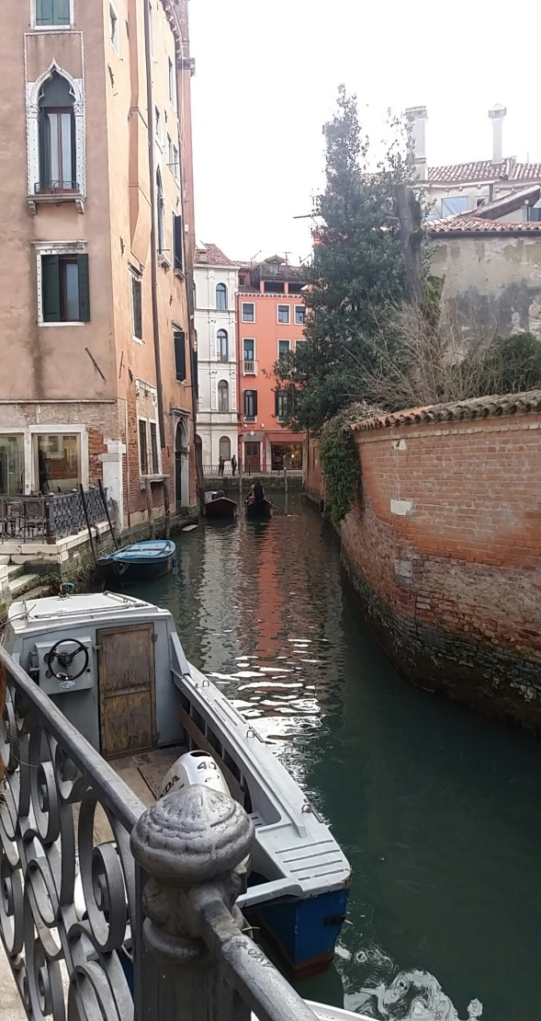
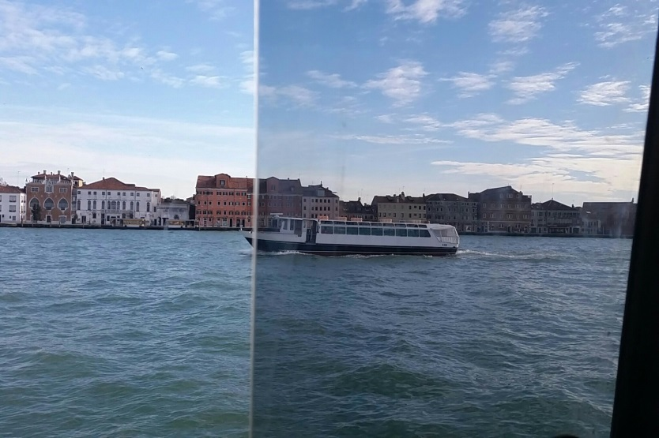
WYCIECZKA DO WENECJI

Slide 12
Bardzo polecam udział w praktykach zagranicznych.
Jest to szansa na lepszą prace w przyszłości
Praktykanci mają szansę nauczyć się samodzielności
Możliwość nauki języka włoskiego
Podszlifowanie języka angielskiego
Radzenie sobie w obcym mieście
Zakosztowanie tamtejszych przysmaków

Slide 13
Dziękuję za uwagę Anna Dytko i Natalia Bojda

